Slide 1
Tuần 28
Tập đọc: Kiến em đi học

Slide 2







KHỞI ĐỘNG

Slide 4



CHIA SẺ

Slide 5
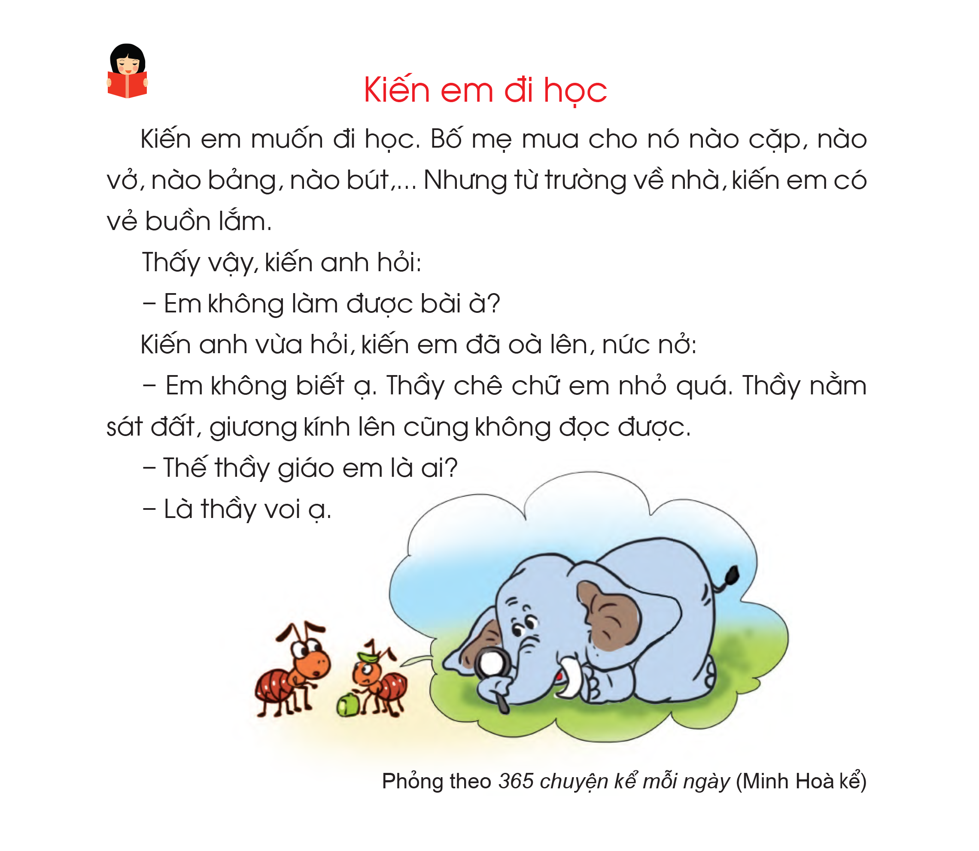

Slide 7
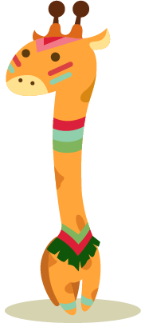




LUYỆN ĐỌC TỪ NGỮ

Slide 8


Luyện đọc từ ngữ
buồn lắm
nằm sát đất
oà lên
giương kính lên
nức nở
thầy voi

Slide 9







LUYỆN ĐỌC CÂU

Slide 10
1
2
3
4
5
6
7
8
9
10
11

Slide 11



THƯ GIÃN

Slide 13
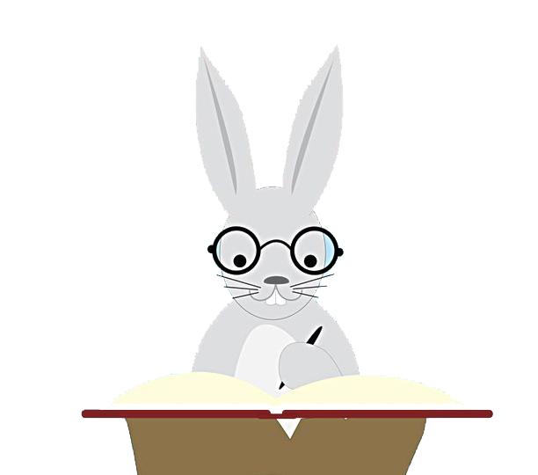

LUYỆN ĐỌC ĐOẠN

Slide 14
1
2

Slide 15
Thầy nằm sát đất, giương kính lên cũng không đọc được.

Slide 16
TÌM HIỂU BÀI ĐỌC

Slide 17

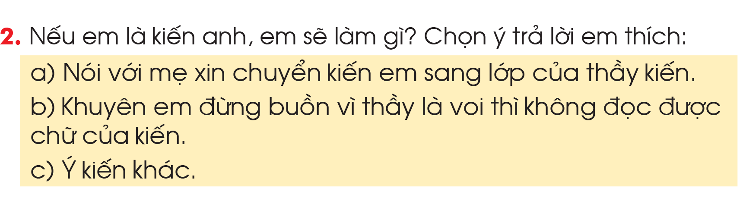
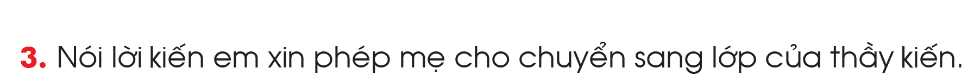

Slide 18

THẢO LUẬN NHÓM

Slide 19

Vì thầy chê chữ kiến em nhỏ quá.

Slide 22
LUYỆN ĐỌC LẠI

Slide 23

Đọc theo vai
người dẫn chuyện
kiến anh
kiến em

